Slide 1




Důvěra je klíč
Kazuistika klientky NZDM
Bc. Ilga Rybáčková
Praha 11. 9. 2024

Slide 2


Magdaléna o.p.s.
  Prevence a léčba závislostí
  Od roku 1997
  Terapeutická komunita
  Léčba klientů s duální diagnózou
  Doléčovací centrum
  3 adiktologické ambulance
  Terénní programy
  Centra adiktologických služeb
  Centrum primární prevence + NZDM

Slide 3






Nízkoprahové zařízení pro děti a mládež
  Založeno v roce 2013
  Benešov
  Člen České asociace streetwork
MeziČas

Slide 4
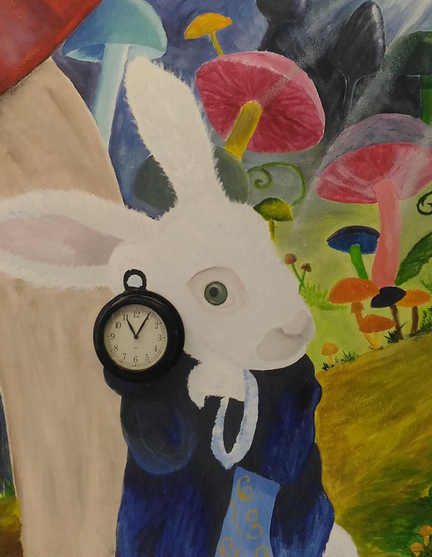
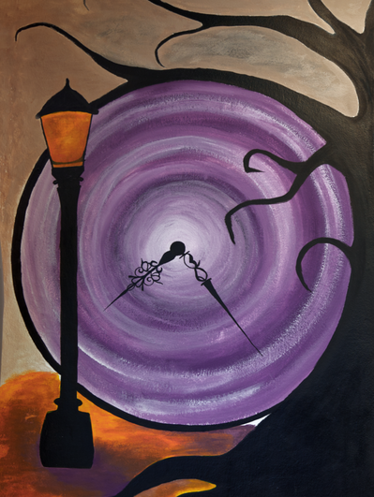


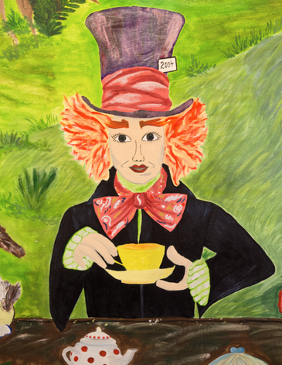

MeziČas
... mezi školou a domovem
...mezi dětstvím a dospělostí
Téma Alenky v říši divů!

Slide 5
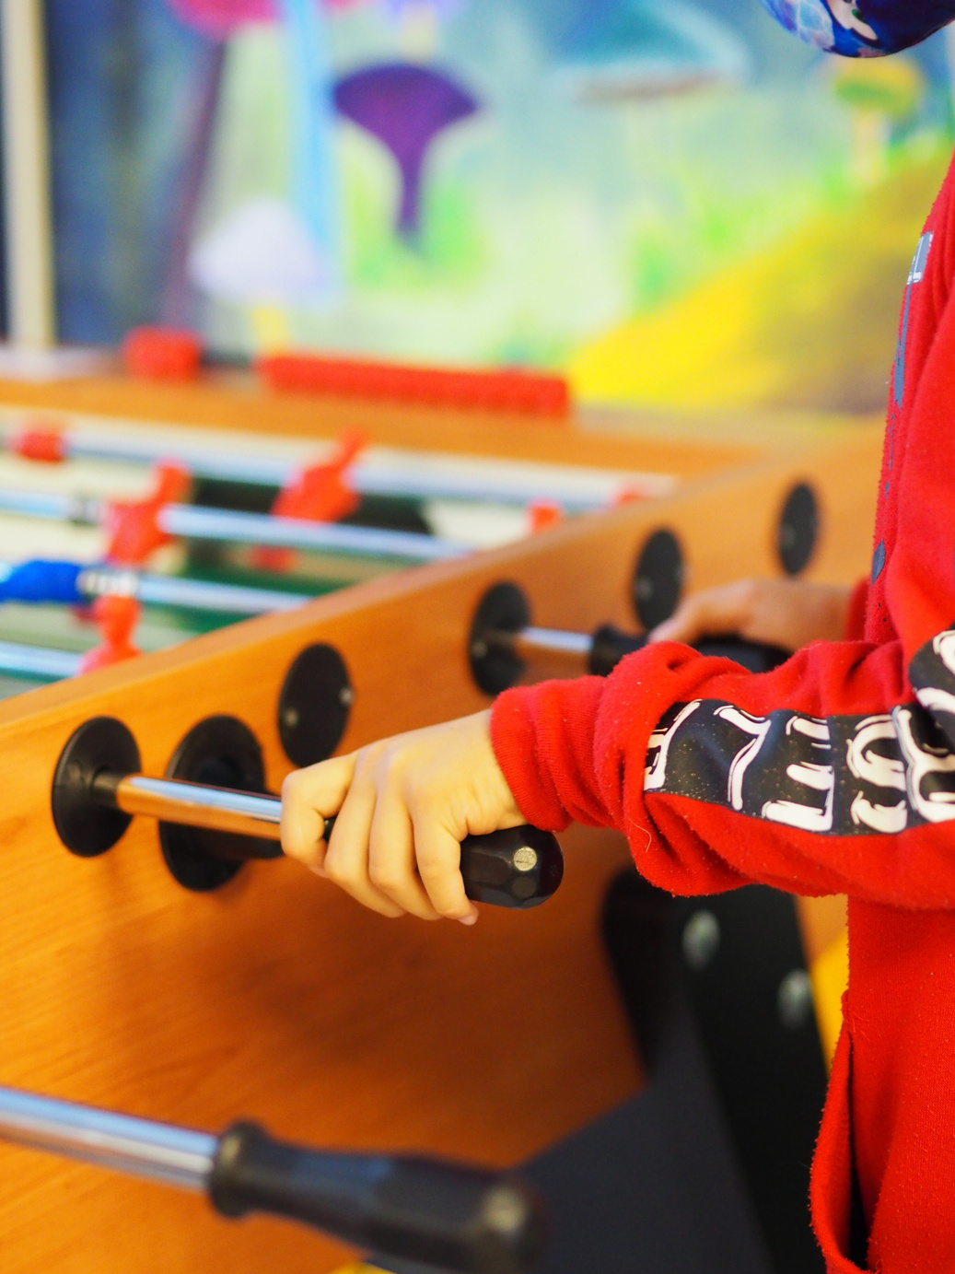


Ambulantní forma
  Klub
  PO - ČT
  13:00 - 18:00

Slide 6
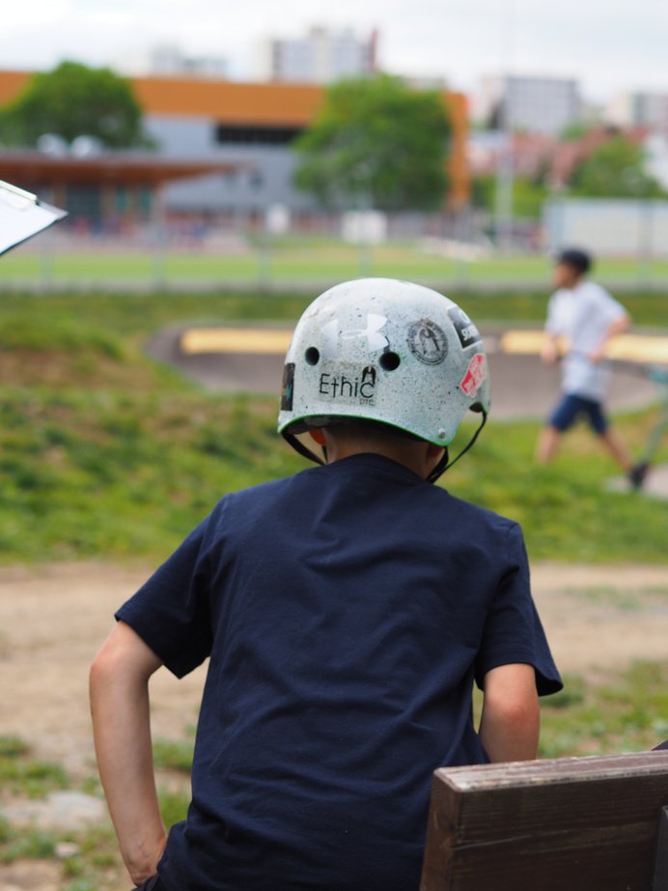
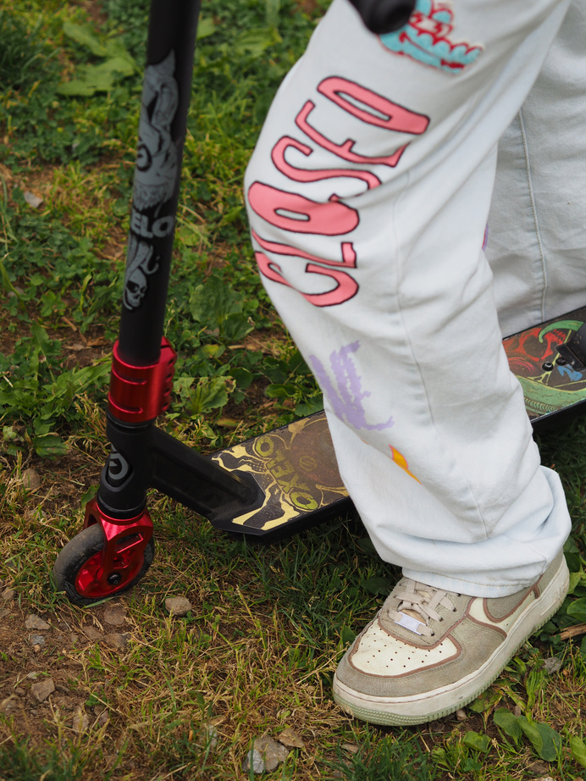
Terénní forma
  ÚT a ČT
  13:00 - 18:00
  Projekt Kola
příležitostí

Slide 7



Principy služby
Cíl služby
Anonymita
  sdílení klíčových a citlivých témat
  pomoc a podpora
  objektivní informace
  samostatné rozhodování
  budoucnost
  funkční mezilidské vztahy
  znalost sítě služeb
Dobrovolnost
Zdarma

Slide 8

Informační
servis,
poradenství
Bezpečný
prostor
Rozvoj
dovedností,
návyků
Co poskytujeme
Krizová
intervence
Akce,
dílny,
workshopy
Jednání
s institucemi,
doprovody

Slide 9



Specifika cílové skupiny
Děti a mladí dospělí ve věku 6 - 26 let v nepříznivé sociální situaci
Nejčastěji řešená témata:
  Rodinné, vrstevnické a partnerské vztahy
  Vzdělávání a budoucí uplatnění
  Práce s emocemi, chováním a postoji k autoritám
  Experimenty s návykovými látkami
  Bydlení, zaměstnání, finance
  Životní styl a duševní zdraví
  Způsob trávení volného času

Slide 10


Kazuistika klientky B.
  První kontakt - na konci r. 2021, zakázka: přetěžování v rodině
  2022: práce se stresem, sebepoškozování kamarádky
  2023: konflikty s otcem, nevhodné chování kamaráda
  2024: znásilnění
  Věk pod 15 let

Slide 11
První zmínka a krize
  Podpora klientky při prvním rozhovoru, ocenění
  Vysvětlení naší role, oznamovací povinnost
  Druhý kontakt - krize
  Klientka zmiňuje, že se chystá ukončit život
  Krizová intervence
  Řešení s rodinou

Slide 12
Rodina
  Podpora rodiny při prvotní krizi
  Řešení psychologické péče o klientku
  Řešení oznamovací povinnosti
  Postavení se za klientku, že chce celou situaci řešit
  Práce s obavami rodiny

Slide 13
Vrstevníci a sebevražedné sklony
  Silná reakce vrstevnické skupiny
  Osočování klientky, vyhrožování násilím
  Práce s vrstevníky na klubu
  Podpora klientky a její kamarádky
  Znovu suicidální riziko - policie + rodina
  Konfliktní situace klientek na klubu

Slide 14
Škola
  Absence
  Nátlak na klientku
  Kontakt NZDM se školou
  Podpora při hledání možností a nové školy

Slide 15
OSPOD a terapie
  Doprovod rodiny
  Spolupráce s přidělenou pracovnicí
  Podpora rodiny
  Důraz na potřebu terapie

Slide 16

Budování důvěry
  Řešení přetěžování doma
  Mediace situací se spolužákem
  Téma konfliktů s otcem
  Nespavost
  Sebepoškozování kamarádky a zásah policie
  Programy - fotbalový turnaj, kreativní dílny
přespávací akce, úklidy města a další

Slide 17

Klíčové faktory
  Respektující komunikace
  Partnerský přístup
  “Čistý štít”
  Pozitivní zážitky z programů a akcí
  Předchozí pomoc

Slide 18

Co dál?
  Možnost sdílení procesu
  Součinnost s policií
  Odreagování, zdroj pozitivních interakcí
  Podpora při zvládnutí nástupu do nové školy

Slide 19
Klientka
Rodina
Škola
NZDM
Vrstevníci
Policie
OSPOD

Slide 20

Děkuji za pozornost!
Bc. Ilga Rybáčková
Magdaléna o.p.s.
rybackova@magdalena-ops.cz
www.magdalena-ops.cz

